Slide 2
让你的投资
多一些安全感
·
经传多赢投顾总监
·
科班出身，有过硬的专业基础功底。从业20余载，有过私募实操和顾问咨询等多维度市场经验，也有过专业院校的从教经历，完成过全国千场千人的投资者教育巡讲。著有《唯信号论-系统篇》一书。其所创立的“三维一体”投资体系深受投资者喜爱。

Slide 3
第一章
大盘比看到的要更好
第二章
当前市场不安全感来源
第三章
如何给自己增加安全感
第四章
价投的几个基础套路

Slide 4
PART 01
大盘比看到的要更好

Slide 5
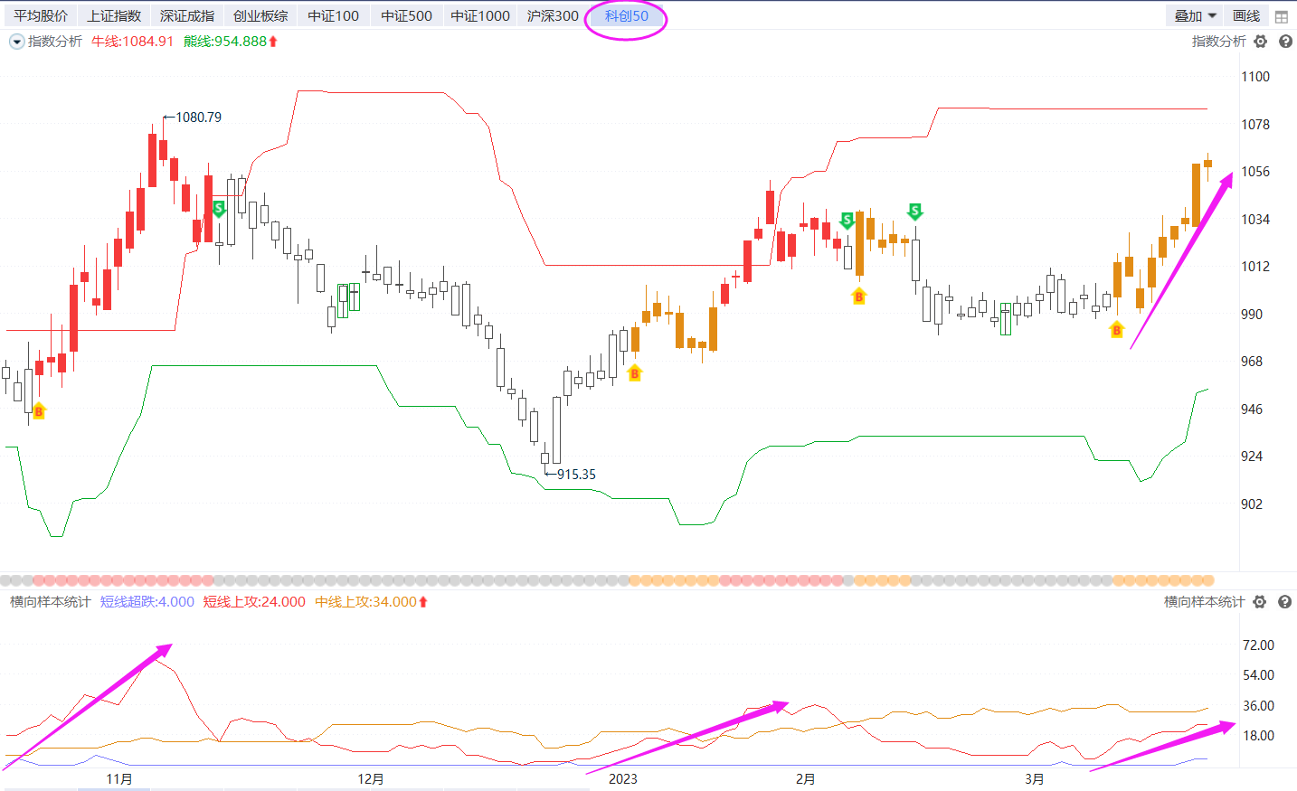
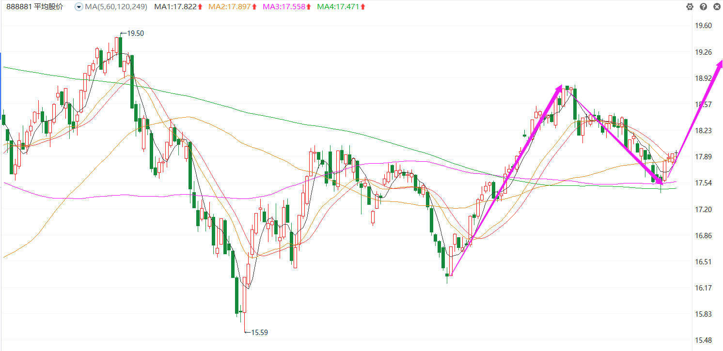
分化共振筑底
平均股价—时空共振中枢上移重启拉升
科创50——收敛蓄势 资金新高 突破拉升

Slide 6
PART 02
当前市场
不安全感来源

Slide 7
股民在担心什么
美欧银行“崩盘”的连锁反应
全面注册制带来的“玩法”变化
正确理解各种事件背后的市场影响逻辑

Slide 8
PART 03
如何给自己增加安全感

Slide 9
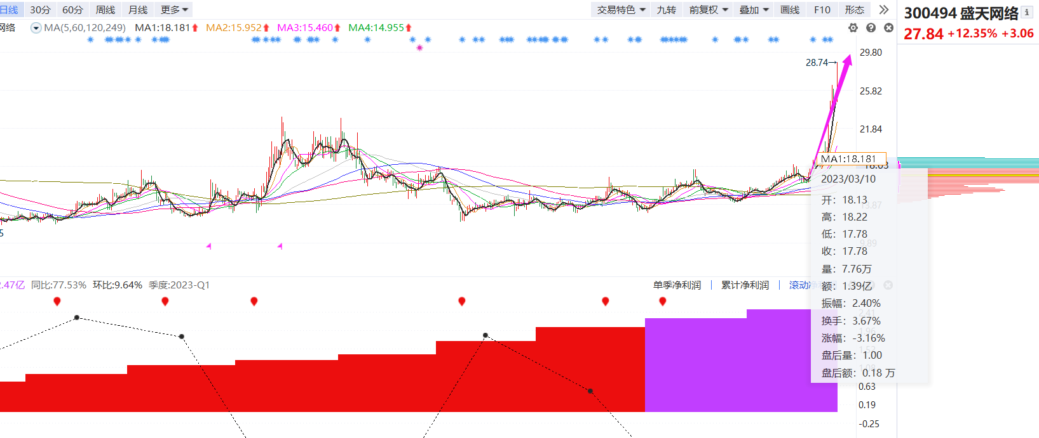
需要“鸡血”还是“鸡汤”
大盘角度需要“鸡血”——成交量等于胆量 资金就是机会
个股角度需要“鸡汤”——业绩稳住底线 预期打开空间
两周时间 上涨超过50%
《孙硌-发展是永恒动力-广州巡讲》
https://toujiao.n8n8.cn/playopen/562

Slide 10
PART 04
价投的几个基础套路

Slide 11
操作稳健的“方法论”
价投的基础套路
持续成长+中线箱体突破
业绩拐点+资金提速

Slide 12
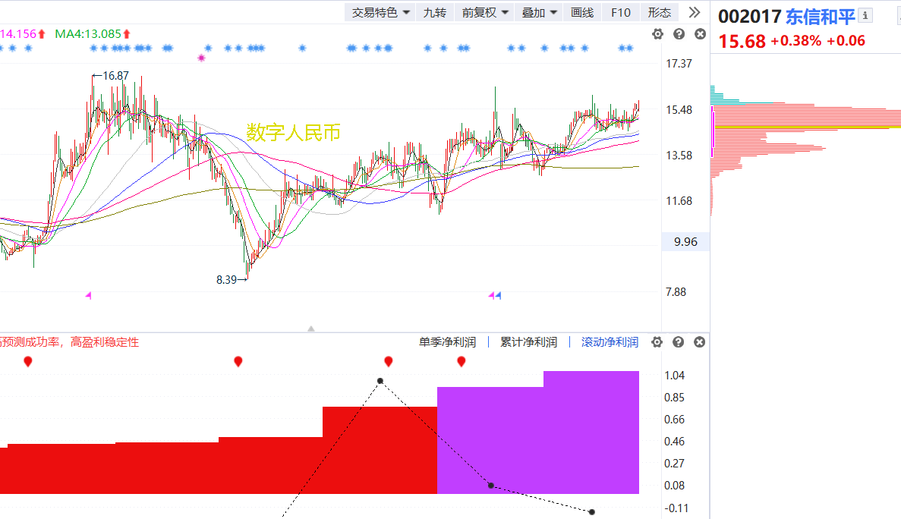
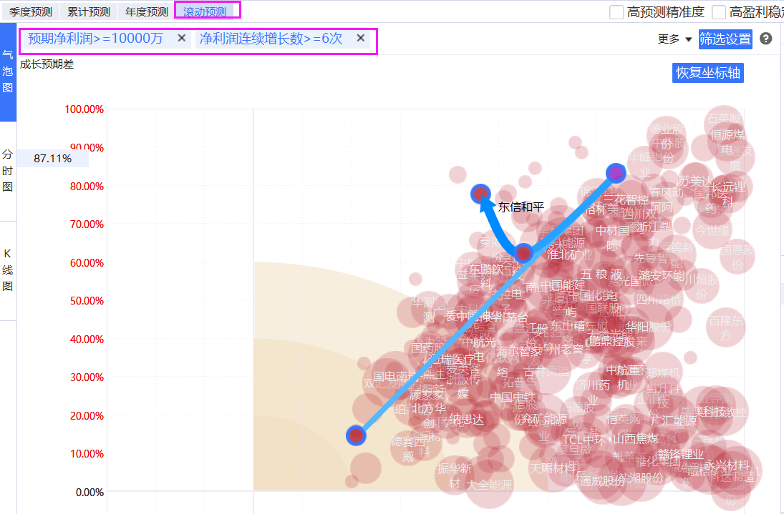
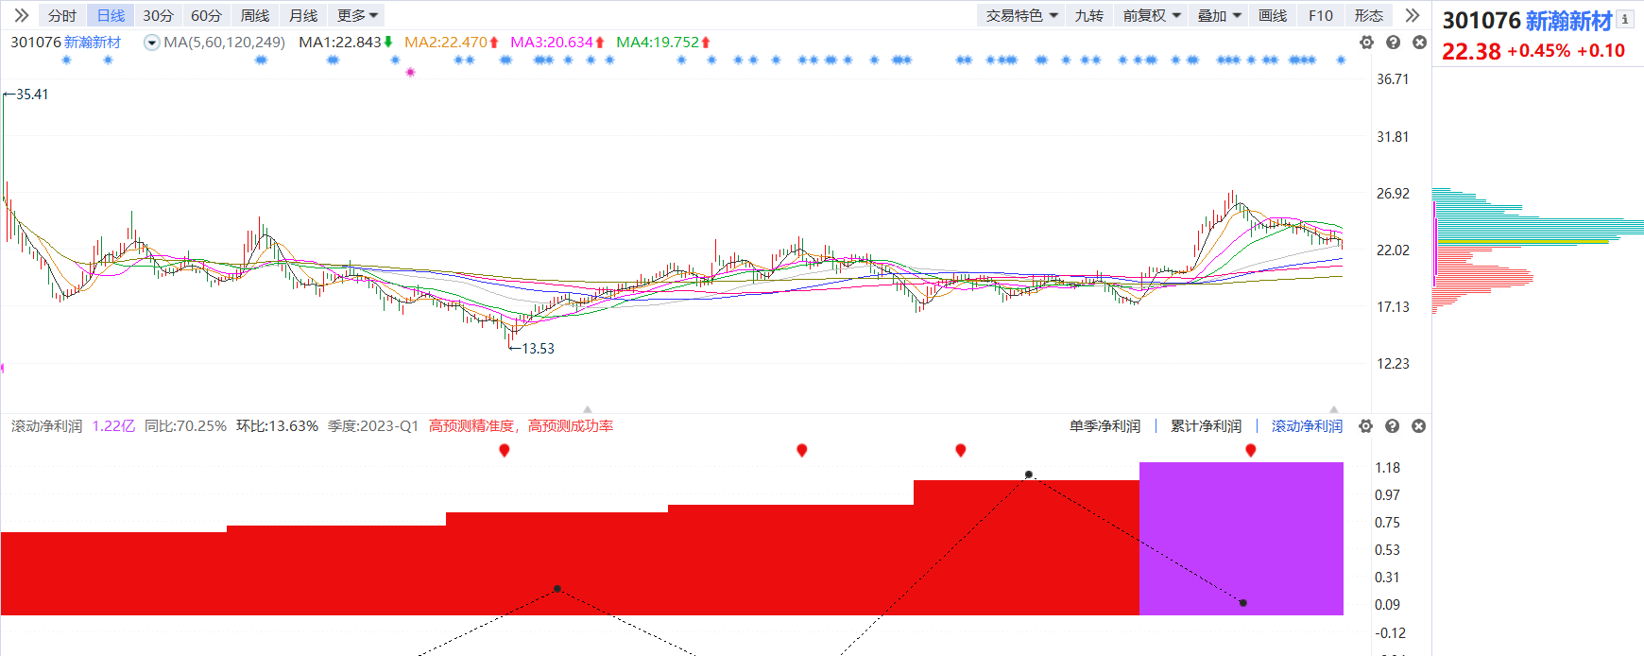
滚动净利润连续增加
AI预测——条件筛选——滚动净利润连续增长

Slide 13
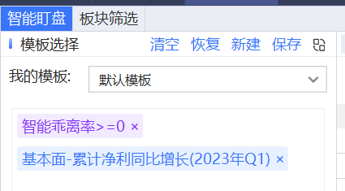
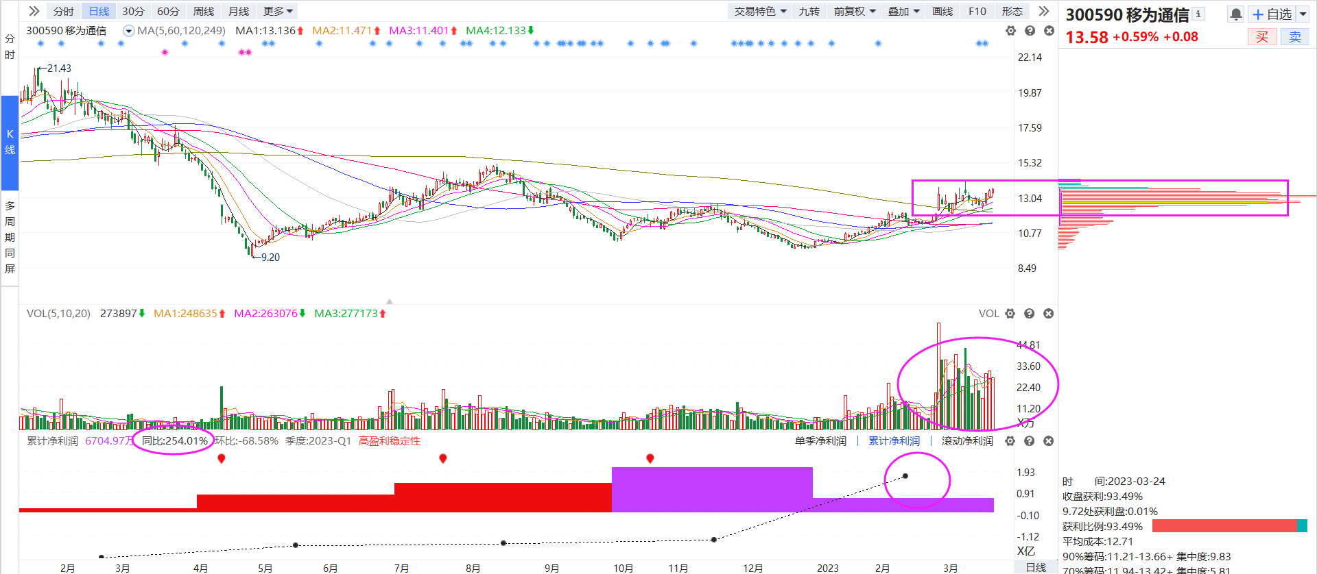
利润增速二阶提速
智能盯盘——基本面选股——净利润同比增长

